Slide 1
Проверь себя по теме
показательная
и
логарифмическая функции

Slide 2
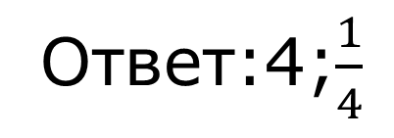
1)$\log_{3}{х}+\log_{9}{х}+\log_{27}{х=\frac{11}{12 }}$
Ответ: $\sqrt{3}$;
2)$\log_{3}{х+\log_{\sqrt{3}}{х+\log_{\frac{1}{3}}{х}}}=6 .$
Ответ:27
3)$\log_{3}{х}∙\log_{2}{х=4\log_{3}{2 .}}$
Ответ:4;$\frac{1}{4}$
4)$х^{lg9}+9^{lgх}=6$ .
Ответ:$\sqrt{10}$

Slide 3
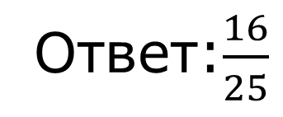
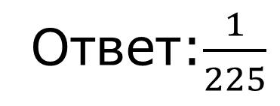
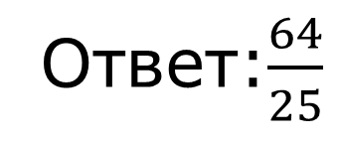
1) ${({27}^{3−\log_{3}{54}}+7^{−\log_{7}{2}})}^{−2}$
Ответ:$\frac{64}{25}$
${2) (2^{2+\frac{1}{\log_{3}{2}}}+{25}^{\frac{1}{2\log_{3}{5}}})}^{−2}$
Ответ:$\frac{1}{225}$
3)${\left(3^{ \frac{1}{\log_{5}{3}}}∙3^{−\log_{3}{4}}\right)}^{−2}$
Ответ:$\frac{16}{25}$

Slide 4
у=$\log_{\frac{1}{3}}\left(\frac{1}{3}−х\right)+\log_{3}{\sqrt{9х^{2}−6х+1}}$
y
1
0
$$\frac{1}{3}$$
х

Slide 5
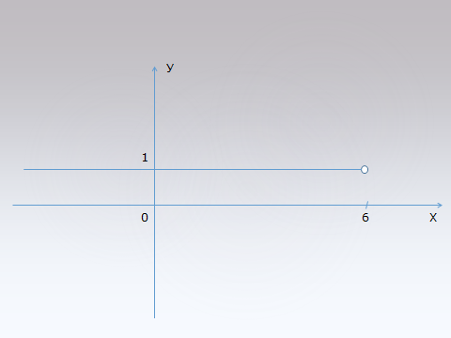
у=$−\log_{3}\left(2−\frac{х}{3}\right)−\log_{\frac{1}{3}}{\sqrt{х^{2}−12х+36}}$

Slide 6
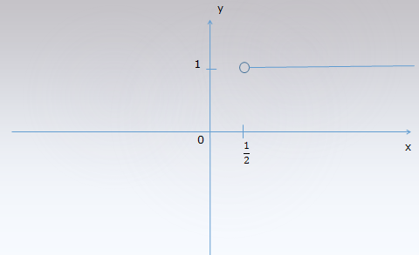
у=$−\log_{2}\left(х−\frac{1}{2}\right)−\log_{\frac{1}{2}}{\sqrt{4х^{2}−4х+1}}$

Slide 7
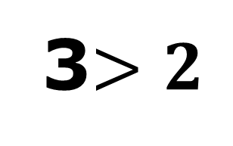
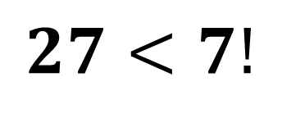
3$>2$
$3\log_{\frac{1}{2}}{3>2\log_{\frac{1}{2}}{3}}$
$\log_{\frac{1}{2}}{3^{3}}>\log_{\frac{1}{2}}{3^{2}}$
$$\log_{\frac{1}{2}}{27>\log_{\frac{1}{2}}{9}}$$
$$т.к.$$
у=$\log_{\frac{1}{2}}{х} функция убывающая , то получаем$
$$27<7!$$

Slide 8
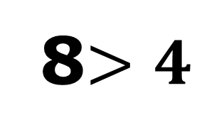
8$>4$
$$\log_{\frac{1}{2}}{8>\log_{\frac{1}{2}}{4}}$$
$$т.к. функция у=\log_{\frac{1}{2}}{х убывает, значит }$$
$${ 8<4!}$$

Slide 9
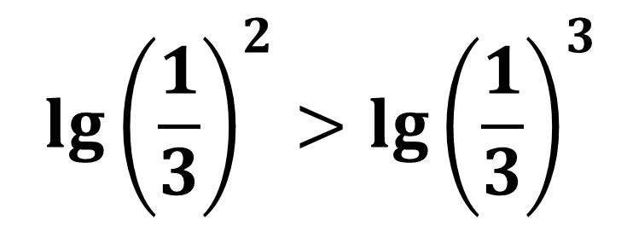
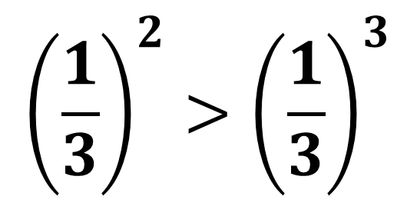
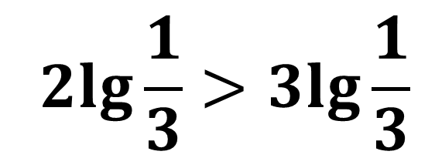
$${\left(\frac{1}{3}\right)}^{2}>{\left(\frac{1}{3}\right)}^{3}$$
$$lg{\left(\frac{1}{3}\right)}^{2}>lg{\left(\frac{1}{3}\right)}^{3}$$
$$2lg\frac{1}{3}>3lg\frac{1}{3}$$
$$2>3 !$$

Slide 10
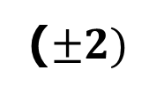
$$\log_{2}{\log_{5}{\sqrt[8]{5}}}$$
(-3)
$$2∙9^{х}−3^{х+1}−9=0$$
(1)
$${ \left(\frac{2}{3}\right)}^{5х^{2}−29}={\left(\frac{3}{2}\right)}^{х^{2}+5}$$
($±2)$
$$\lg\left(х^{2}−х\right)=1−lg5$$
(2;-1)
${ 7}^{\log_{\sqrt[3]{7}}{3}}$
(27)
1

Slide 11
Спасибо за работу!

